Slide 1
VARAŽDINSKA ŽUPANIJA
Anita, V. Bukovec

Slide 3
Položaj i veličina
Varaždinska županija je treća najmanja županija u Hrvatskoj.
Smještena je na sjeverozapadu Republike Hrvatske.

Slide 4
Varaždinsku županiju omeđuju Međimurska, Koprivničko-križevačka, Zagrebačka i Krapinsko-zagorska županija.
Na zapadu je susjedna država Slovenija.

Slide 6
Varaždinska županija ima 301 naselje, 6 gradova i 22 općine.
Gradovi su: Varaždin, Ivanec, Lepoglava, Varaždinske Toplice, Ludbreg i Novi Marof.
Naša općina zove se Općina Mali Bukovec.

Slide 7
Zastava i grb Varaždinske županije

Slide 8
Županijsko središte Varaždinske županije je grad Varaždin.
Župan Varaždinske županije je Predrag Štromar.

Slide 9
Reljef
Najniži dio Varaždinske županije čine riječne nizine uz Dravu, Plitvicu, Bednju i Lonju.
Brežuljkasti dio čine Haloze, Maceljsko gorje, dio Ivančice i Kalničkog gorja te Varaždinsko-toplička gora.
Gorski dio čine Ivančica (1060 m), Ravna gora (686 m) i Kalničko gorje (642 m).

Slide 10
Podneblje
Varaždinska županija ima umjereno kontinentalnu klimu.
Proljeća su ugodno topla, s temperaturom oko 10° C.
Ljeta su topla, ne prevruća. Najtopliji mjesec je srpanj.
Jeseni su nešto toplije od proljeća.
Zime su umjereno hladne, sa snijegom. Najhladniji mjesec je siječanj.

Slide 11
Biljni i životinjski svijet
Najviše ima bjelogoričnih šuma (bukva, hrast, grab).
Mjestimično rastu i crnogorične šume (smreka, jela, bor).
Životinjski svijet u šumama je vrlo raznolik, a od sisavaca tu se mogu naći jelen, srna, divlja svinja, jazavac, lisica, kuna i divlja mačka.

Slide 12
Gospodarstvo
POLJOPRIVREDA
Ratarstvo: kukuruz, pšenica, ječam, uljana repica, šećerna repa…
Povrtlarstvo: krumpir, kupus, kelj, paprika, rajčica, mrkva, cvjetača…
Voćarstvo: šljive, jabuke, orasi, kruške, trešnje, breskve, višnje…
Vinogradarstvo
Stočarstvo: perad, svinje, krave, koze…

Slide 13
INDUSTRIJA
Tekstilna industrija
Prehrambena industrija
Metalna industrija
Kožna industrija

Slide 14
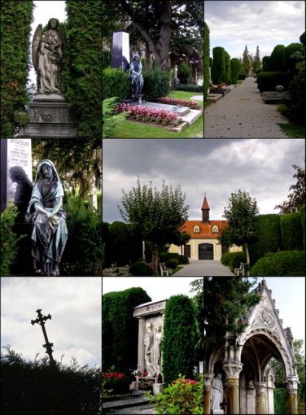
Prirodne znamenitosti Varaždinske županije
Varaždinsko
groblje

Slide 15
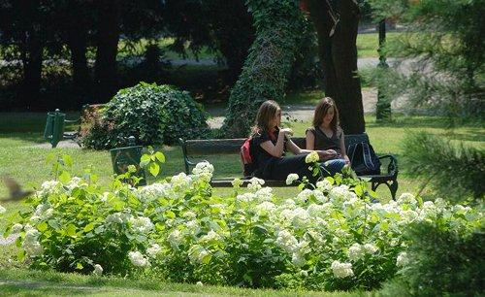
Šetalište Vatroslava Jagića

Slide 16
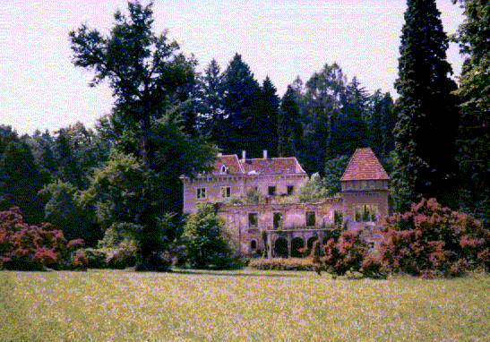
Arboretum Opeka

Slide 17
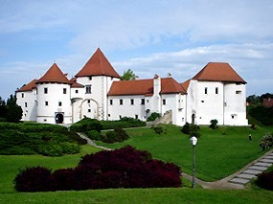
Kulturno-povijesni spomenici i ustanove
Stari grad

Slide 18
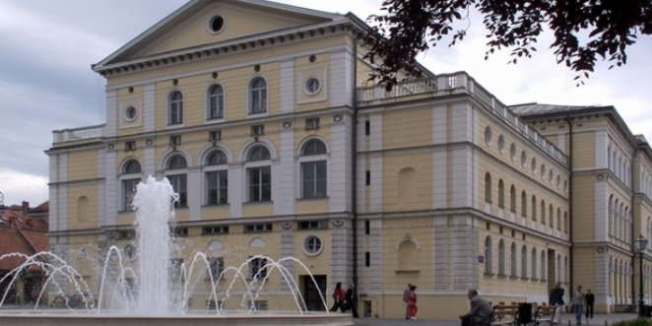
Hrvatsko narodno kazalište

Slide 19
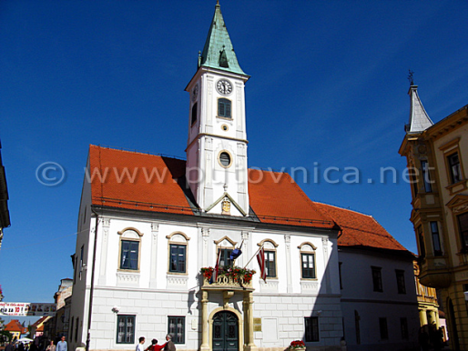
Gradska vijećnica

Slide 20
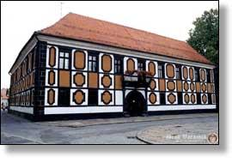
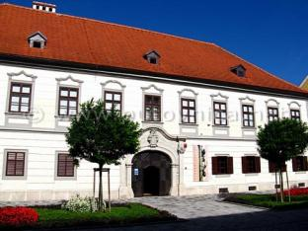
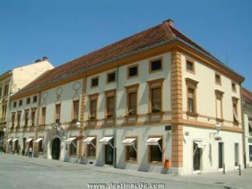
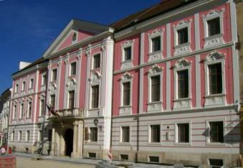
Palače

Slide 21
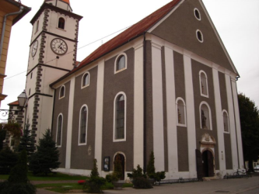
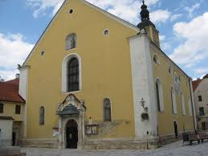
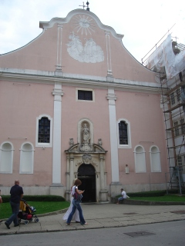
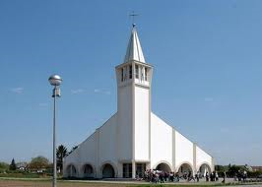
Crkve

Slide 22
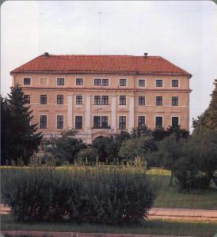
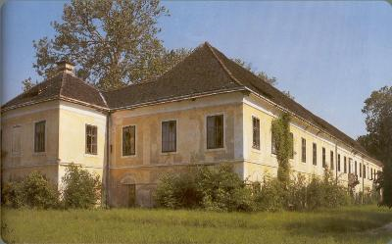
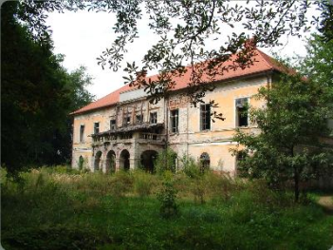
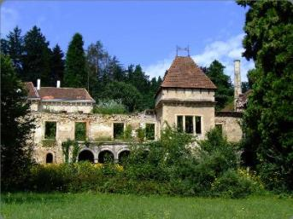
Dvorci
Veliki Bukovec
Ludbreg
Martijanec
Vinica

Slide 23
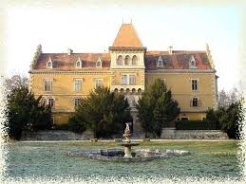
Maruševec
Trakošćan

Slide 24
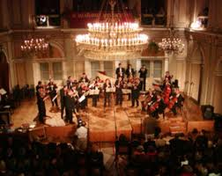
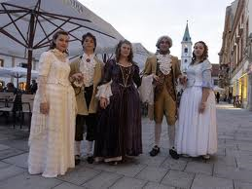
Grad Varaždin poznat je kao grad baroka, glazbe i cvijeća.
Varaždinske barokne večeri i Špancirfest

